Slide 1
Katolički vjeronauk, 8. razred Pokrštenje Hrvata i ulazak u zajednicu kršćanskih naroda
vjeroučiteljica Marica Celjak

Slide 2
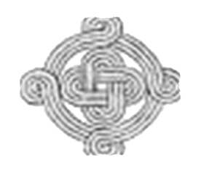
Nakon ove lekcije moći ćete:
opisati početke kršćanstva na hrvatskim prostorima (pokrštavanje Hrvata)
povezati početke pismenosti u Hrvata s pokrštavanjem
imenovati Ćirila i Metoda kao zaslužne pojedince u Crkvi
prepoznati njihov doprinos u izgradnji našeg naroda na kulturnome području života
vrednovati utjecaj kršćanstva na hrvatsku kulturu

Slide 3
Pripremite se za rad
bilježnica i pribor za pisanje
Notes:
da biste mogli izvršiti sve predviđene aktivnosti, najprije se pripremite za rad, svakako nekoliko trenutaka odvojite za molitvu, neka to bude molitva po vašem izboru, bilo bi dobro kad biste si osigurali i mirno mjesto kako biste lakše pratili videolekciju, nakon molitve pripremite si, ako već niste pribor potreban za rad, trebat će vam; pribor za pisanje i bojice, kod izvršenje zadataka pojavljivat će vam se ikone već prema predviđenoj aktivnosti.

Slide 4
Čvrsto vjerujem u Boga Oca i Sina i Duha Svetoga. Životom želim potvrditi svoj krsni savez s Bogom i tako obnoviti sveti pradjedovski zavjet vjere u Isusa Krista i vjernosti Katoličkoj Crkvi. Svoju odluku polažem u Bezgrešno Srce Presvete Bogorodice Marije. Najvjernija odvjetnice, na braniku stoj, čuvaj našu svetu vjeru i hrvatski dom. Amen.

Slide 5
Koje osjećaje budi u vama ova slika?

Slide 6
Bądź dumny….
להיות גאה….
Biti ponosan….
Sii orgoglioso….
Be proud….
stolz sein

Slide 7
Što znamo o prošlosti hrvatskog naroda?
Ponovite!
bit.ly/KRŠĆANSTVOHR
Notes:
Na prošlom ste satu učili o korijenima kršćanstva na prostorima naše domovine prije dolaska Hrvata, riješite zadatak u wizeru i ponovite što ste naučil

Slide 8
Svaki je narod ponosan na svoju sadašnjost, ali i na svoju povijest.
BITI PONOSNI
prošlost
sadašnjost
budućnost
A mi Hrvati?

Slide 9
Pokrštenje Hrvata i ulazak u zajednicu kršćanskih naroda
Notes:
Danas nastavljamo putovanje u prošlost . Saznat ćemo kako su Hrvati postali kršćanima. Napišite naslov

Slide 10
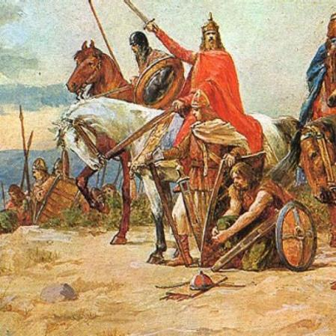
Od stoljeća sedmog…
Isus
je na osobit način ušao u hrvatsku povijest u davno vrijeme kada su Hrvati dolazili na obale mora i prihvatili krštenje. Tako je došla Crkva među Hrvate, i ta je vertikala duha i istine i vertikala naše povijesti.
Na njoj se grije naša savjest i naše srce.
Franjo Kuharić
Notes:
U sedmom su stoljeću Hrvati stigli u svoju novu domovinu i tako je Isus na osobit način ušao u Hrvatsku povijest kao što je to istaknuo Kardinal Franjo Kuharić.

Slide 11
Zašto su Hrvati došli u novu domovinu?
Zašto je važan papa Ivan VIII.?
U što su vjerovali?
Po čemu su bili posebni?
Kako su postali kršćani?

Slide 12
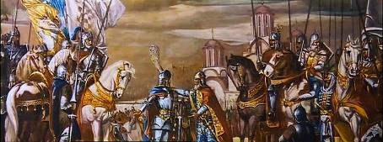
Car Heraklije početkom VII. st. pozvao je Hrvate u pomoć kad se borio protiv Avara.
Zašto su Hrvati došli u novu domovinu?
Notes:
Car Heraklije početkom VII. st. pozvao je Hrvate u pomoć kada se borio protiv Avara. Prema legendi došli su predvođeni petoricom braće Kluks , Hrvat, Muhlo, Kosjenac i Lobel
i dvjema sestrama :Tuga i Buga.

Slide 13
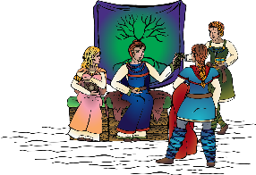
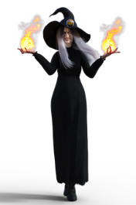
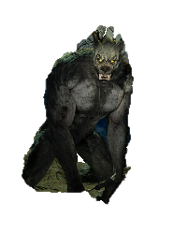
Perun Bjelobog Črnobog duhovi ognjišta, vile, vještice, vukodlaci i vampiri
U što su vjerovali?
Od mnogobožaca do svjedoka evanđelja
Notes:
Sjećate li se što smo učili u 5. razredu ? Što je to politeizam ? Tako je to je vjera u više Bogova. Poput mnogih naroda i Hrvati su vjerovali u više bogova. Vrhovni bog im je bio Perun , a vjerovali su i u boga dobra (Bjelobog ) i boga zla (Črnobog). Jesu li imali još kakva vjerovanja? Sjećate li se Šume Striborove?Likovi Ivanae Brlić Mažuranić nastali su na temelju legendi o vjerovanjima starih Hrvata . „Domaći” su duhovi ognjišta u koje su uz vile, vještice, vukodlake pa i vampire naši preci polagali svoje nade.

Slide 14
Od mnogobožaca do svjedoka evanđelja
U što su vjerovali?
Mnogi se katolici hvale svojom vjerom, a daju joj poganska obilježja. Prepoznaješ li neke od tih običaja?
Hrvati su prije pokrštavanja bili:
politeisti
dualisti
PRAZNOVJERNI
Notes:
Hrvati su…

Slide 15
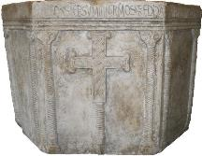
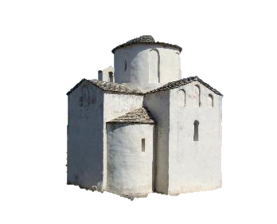
Krstili su se!!!
Od mnogobožaca do svjedoka evanđelja
Kako su postali kršćani?
I SVI SE ODJEDNOM SRETNO POKRSTILI?!
Nisu se odjedanput pokrstili.
Sam tijek pokrštenja Hrvata bio je nenasilan i postupan, a trajao je do 9. stoljeća.
Notes:
Za razliku od nekih europskih naroda kojima je vjera bila silom nametnuta Hrvati su vjeru prihvatili svojevoljno stoga je pokrštavanje Hrvata bio je dug proces koji se odvijao od 7. do 9. st . Što to znači.? Znači da su Hrvati u kršćanima koje su zatekli na ovim prostorima prepoznali živoga Isusa koji je tu za svakoga čovjeka. Poslije uspostave Splitske nadbiskupije u 7. st za vrijeme 1. splitskog nadbiskupa Ravenjanina među narodom djeluju svećenici misionari, a o tome nam svjedoči više spomenika od kojih je najvažnija krstionica kneza Višeslava, a sigurno vam je još i poznata Crkva sv. Križa u Ninu.

Slide 16
Ulazak u zajednicu kršćanskih naroda
HRVATI I SVETA STOLICA
640. godine papa Ivan IV. Dalmatinac šalje opata Martina u Dalmaciju i Istru po kosti solinskih i istarskih mučenika.
Notes:
Prvi dodiri Hrvata i Svete stolice prema povijesnim zapisima dogodili su se kada je papa Ivan IV Dalmatinac poslao opata Martina u Dalmaciju i Istru da učvrsti vjeru i otkupi kosti solinskih i istarskih mučenika i donese ih u Rim. Ove se relikvije čuvaju u bazilici sv. Ivana Lateranskog u Rimu točnije u kapeili sv. Venancija koja se nalazi u nutar bazilike

Slide 17
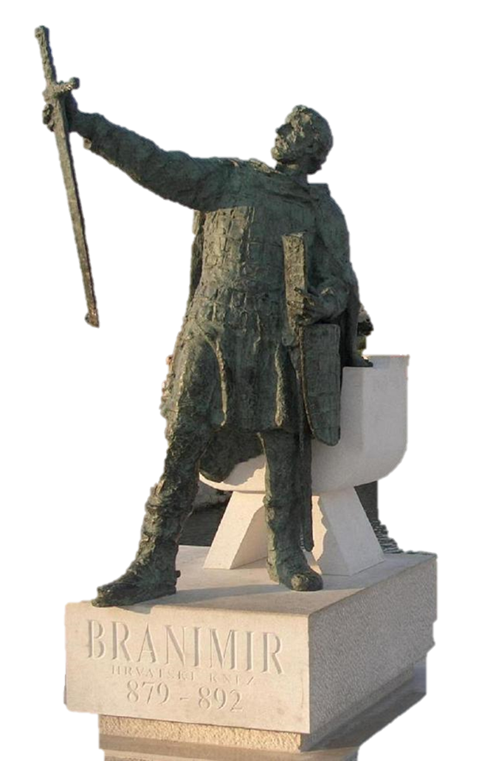
Zašto je važan papa Ivan VIII.?
Ulazak u zajednicu kršćanskih naroda
Papa Ivan VIII. priznaje kneza Branimira suverenim vladarom, a Hrvatsku slobodnom i samostalnom državom (879. god.).
MEĐUNARODNO PRIZNANJE
Notes:
No najvažniji događaj iz toga vremena dogodio se u doba kneza Branimira. Iz povijesti još niste učili o nastanku nove Hrvatske države devedesetih godina prošlog stoljeća i međunarodnom priznanju ali vjerujem da mnogo znate o našoj nedavnoj povijesti. Ovo pismo pred vama govori o prvom međunarodnom priznaju Hrvatske-ono je dokaz da su već u 9. stoljeću Hrvati ušli u zajednicu europskih naroda. Tim je pismom papa Ivan VIII priznao knezu Branimiru zemaljsku vlast nad cijelom Hrvatskom. Sklapanje prijateljskih i diplomatskih veza s papom uključivalo je i Branimirovu obvezu štititi Crkvu i širiti kršćanstvo.

Slide 18
Glagoljica i starohrvatski jezik u bogoslužju
Po čemu smo bili posebni?
Hrvati su mogli slaviti misu na svojemu jeziku
vlastitim su pismom (glagoljicom) pisali knjige
Notes:
Sjećate li se 2. vatikanskog koncila ? Do 2 V K nijedan narod nije mogao slaviti liturgiju na svom jeziku – zapravo ova moja rečenica nije potpuno točna jer jedan je narod to mogao –pogađate li sada po čemu smo posebni ? Pred vama je pismo pape Ivana VIII koji je odobrio liturgiju na narodnom jeziku …A sve je počelo s

Slide 19
prevode Bibliju i crkvene knjige na narodni jezik
Glagoljica i starohrvatski jezik u bogoslužju
KONSTANTIN (ĆIRIL) I METOD
Notes:
--Ćirilom i Metodom koji su na poziv kneza Rastislava došli u Hrvatsku kako bi pomogli u širenju vjere. Oni su na narodni jezik preveli Bibliju i najvažnije crkvene knjige. Zbog toga su pred papom bili optuženi za krivovjerje od strane nekih svećenika koji su smatrali da je latinski grčki i hebrejski jezik jedini koji se treba koristiti u Crkvi. Papa je u njihovu obranu poslao pismo u kojem je jasno naglasio da je Bog stvorio hebrejski ,latinski i grčki ali sve jezike svijeta i tako su Hrvati koristili svoj jezik u liturgiji svih ovih stoljeća ,a 2. vatikanski koncil je upravo na našem primjeru temeljio svoju odluku .

Slide 20
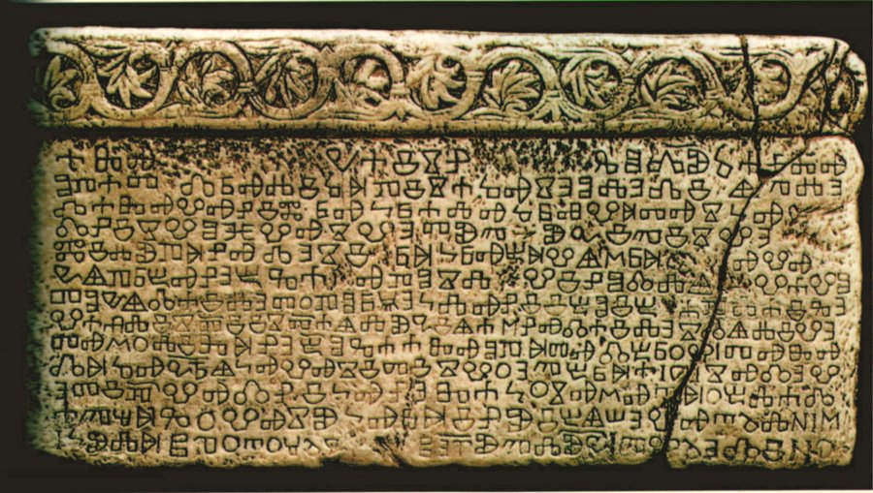
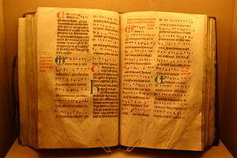
GLAGOLJSKI SPOMENICI I SPISI
BAŠĆANSKA PLOČA
PLOMINSKI NATPIS
VALUNSKA PLOČA
HRVATSKI GLAGOLJSKI MISAL – 1. tiskana knjiga
na hrvatskome jeziku
Notes:
Glagoljica se raširila uglavnom u svim slavenskim zemljama, ali posebno puno povijesnih izvora s tim pismom nalazimo u Hrvatskoj. Dobro je podsjetiti na Bašćansku ploču….
Ubrzo nakon izuma tiskarskog stroja, prva tiskana knjiga na hrvatskom jeziku napisana je također glagoljicom, a riječ je o Misalu po zakonu rimskog dvora.To su svjedoci vremena u kojem se razvijala svijest o očuvanju narodnog jezika ,a istovremeno je to i doba procvjeta naše književnosti.

Slide 21
BAŠĆANSKA PLOČA
– starohrvatski je spomenik
– nastala je oko 1100. godine
– pronađena je 15. rujna 1851. u crkvi svete Lucije u Jurandvoru kod Baške na otoku Krku zahvaljujući bašćanskomu kleriku Petru Dorčiću
– na ploči je prvi put zapisano ime hrvatskoga kralja Zvonimira

Slide 22
Bili su čuvari pisma i jezika i istinski narodni prosvjetitelji.
ŠIRITELJI GLAGOLJSKE IDEJE:
svećenici glagoljaši, redovnici i svjetovnjaci
Notes:
Tijekom idućih sati ali i na nastavi povijesti ćete učiti o borbi našeg naroda za očuvanje narodnog jezika ali i o borbi za ponovnom uspostavom hrvatske države. To što smo se svih ovih stoljeća održali kao narod trebamo zahvaliti i mnogim bezimenim sve
glagoljašima-svećenicima, redovnicima i ljudima iz naroda. Oni su bili…

Slide 23
Slavimo Boga na svojemu jeziku!
Hvalu dajmo Gospodinu Bogu našemu.
Gratias agamus Domino Deo nostro.
Notes:
..i tako svih ovih godina slavimo Boga na svojem jeziku. Što to znači ? Poslušajte kako svećenik služi misu na latinskom :Gratias….Jeste li razmijeli? A kada govori .Hvalu dajmo… Što iz toga zaključujete? Naravno tek kada nešto razumijemo to ima značenje i u našem životu-evo i ovo je razlog zašto su Hrvati tako vjerno živjeli svoju vjeru svih ovih godina i zašto trebamo biti ponosni na činjenicu da smo ne samo jedan od najstarijih naroda u Europi nego i da svih ovih stoljeća živimo vjerno Evanđeosku poruku.

Slide 24
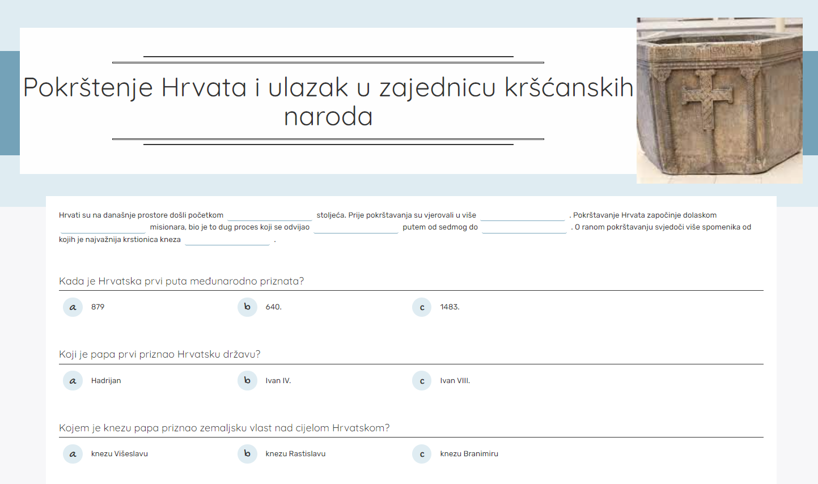
Latinski niste razumjeli, a jeste li razumjeli današnju lekciju?
Riješite zadatke i doznajte!
Nakon što završite rad i pošaljete ga vidjet ćete trebate li biti ponosni na svoje znanje ili trebate
ponovno pogledati videolekciju.
bit.ly/MIKRSCANI
Notes:
…tu još trebam staviti pitanja..

Slide 25
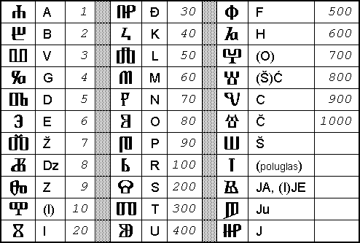
Za one koji mogu i žele više!
Pronađite u Bibliji PS 27, 1 i napišite na glagoljici.
https://biblija.ks.hr/

Slide 26
Oče naši iži esi na nabesih.
Sveti se ime tvoje, pridi cesarstvo tvoje, budi vola tvoja, jako na nebesih i na zemli.
Hleb naši vsagdanni dai nami danas i odpusti name dlgi naše. Jakože i mi otpušćamo dlžnikomi našimi i ne vavedi nas v napast na izbavi nas i od neprijazni. Amen.
molitva Oče naš na starohrvatskome

Slide 27
Literatura i izvori
Kurikulum nastavnog predmeta Katolički vjeronauk za osnovne škole i gimnazije u Republici Hrvatskoj, https://narodne-novine.nn.hr/clanci/sluzbeni/2019_01_10_216.html (pristupljeno 26. listopada 2021.).
•Biblija, https://biblija.ks.hr/ (pristupljeno 26. listopada 2021.).
•Periš, Josip i dr. 2021. Ukorak s Isusom, udžbenik za katolički vjeronauk osmoga razreda osnovne škole, Kršćanska sadašnjost, Zagreb.
Pixabay.com
Qumran2.net
Creazilla.com
Wikimedia Commons
Pixy.org

